Slide 1
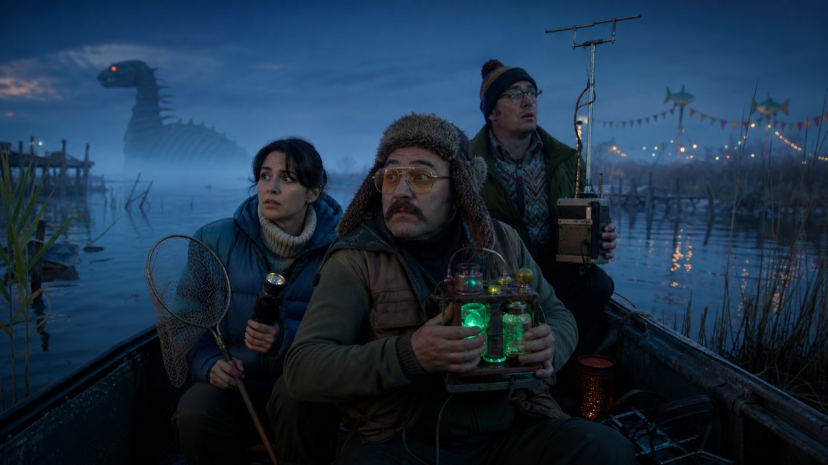
ПРЕДЛОЖЕНИЕ ДЛЯ БРЕНДА
ПРОСТРАНСТВО МЕДИА
Каспийские призраки
Электроника и гаджеты
Проект × направление интеграции
FLIGHT 003 · КАСПИЙСКИЕ ПРИЗРАКИ
01
Notes:
[Sources]
- Project facts: app/projects/project-cases.json
- Visual: /assets/projects/caspian-ghosts.png

Slide 2
МИР ПРОЕКТА
История даёт бренду
не показ, а роль.
Трое неудачливых охотников за аномалиями приезжают искать каспийского монстра, но каждое чудо оказывается чьей-то слишком человеческой аферой.
01
Сериал · комедийный детектив
02
8 × 24 минуты
03
12+
04
16–44 · любители приключенческих комедий и mystery
FLIGHT 003 · КАСПИЙСКИЕ ПРИЗРАКИ
02
Notes:
[Sources]
- Project facts and copy: app/projects/project-cases.json
- Visual: /assets/projects/caspian-ghosts.png

Slide 3

РОЛЬ БРЕНДА В ИСТОРИИ
Лаборатория охотников за аномалиями
Камеры, дроны, эхолоты, пауэрбанки и полевые устройства постоянно участвуют в расследовании.
Устройство получает функцию: помогает герою увидеть, создать, связаться или успеть.
Предварительно зарезервировано
FLIGHT 003 · КАСПИЙСКИЕ ПРИЗРАКИ
03
Notes:
[Sources]
- Project-specific integration scene: app/projects/project-cases.json
- Direction visual: public/assets/integrations/tech-hero.png
- Direction framework: app/integrations/catalog.ts

Slide 4
КАК ЭТО РАБОТАЕТ
Три слоя одной интеграции.
01
02
03
В КАДРЕ
В СЮЖЕТЕ
ПОСЛЕ ЭКРАНА
Product demo
Plot utility
Review content
Продукт или сервис появляется там, где он действительно нужен персонажу.
Сцена фиксирует функцию бренда в драматургии, а не отдельный рекламный жест.
Из экранного события создаются материалы для social, PR и партнёрских каналов.
FLIGHT 003 · КАСПИЙСКИЕ ПРИЗРАКИ
04
Notes:
[Sources]
- Integration formats: app/projects/project-cases.json
- Commercial mechanics framework: app/integrations/catalog.ts

Slide 5
CAMPAIGN SURFACE
Одна сцена создаёт
несколько точек контакта.
Конфигурация под направление
01
Устройство героя
02
Экранный интерфейс
03
Камера и звук
04
Рабочее место
05
Backstage
06
Digital demo-story
FLIGHT 003 · КАСПИЙСКИЕ ПРИЗРАКИ
05
Notes:
[Sources]
- Category touchpoints: app/integrations/catalog.ts

Slide 6
СЛЕДУЮЩИЙ ШАГ
Что фиксируем на первой встрече
Войти
в историю.
01
категорийный конфликт и эксклюзивность
02
одну или две приоритетные сцены
03
территорию, права и срок использования
Каспийские призраки
04
экранные и digital-материалы кампании
Электроника и гаджеты
Бюджет рассчитывается после выбора сцен, территории, прав и объёма кампании.
prostranstvomedia.ru
FLIGHT 003 · КАСПИЙСКИЕ ПРИЗРАКИ
06
Notes:
[Sources]
- Next-step framework: Prostranstvo Media commercial process
- No price or guaranteed result is inferred

